Slide 1
Преобразование графика квадратичной функции

Slide 2
Квадратичной функцией называется функция, которую можно задать формулой вида у=ах²+вх+с, где х - независимая переменная, а, в и с – некоторые числа, причем а ≠ 0.

Slide 3
Квадратичной функцией называется функция, которую можно задать формулой вида у=ах²+вх+с, где х - независимая переменная, а, в и с – некоторые числа, причем а ≠ 0.

Slide 4
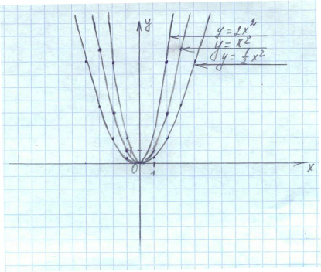
Построение графика функций
Построить в одной системе координат графики функций и сделать выводы:
у=х²
у=2х²
у= х²

Slide 5
График функции у=2х² можно получить из параболы у=х² растяжением вдоль оси Оу в 2 раза;
График функции у=1/2х² можно получить из параболы у=х² сжатием относительно оси Оу в 2 раза;

